Slide 1

Asp.Net Core3.1鉴权授权
鉴权授权流程变化
源码解读鉴权
源码解读多授权策略
JWT/IdentityServer4

Slide 2
Http协议
无状态&轻量级
请求--响应式--传输是文本
再次请求—不知道你刚来过
如果想识别—带个签名/证明/工卡/Token—就是放在文本里面

Slide 3
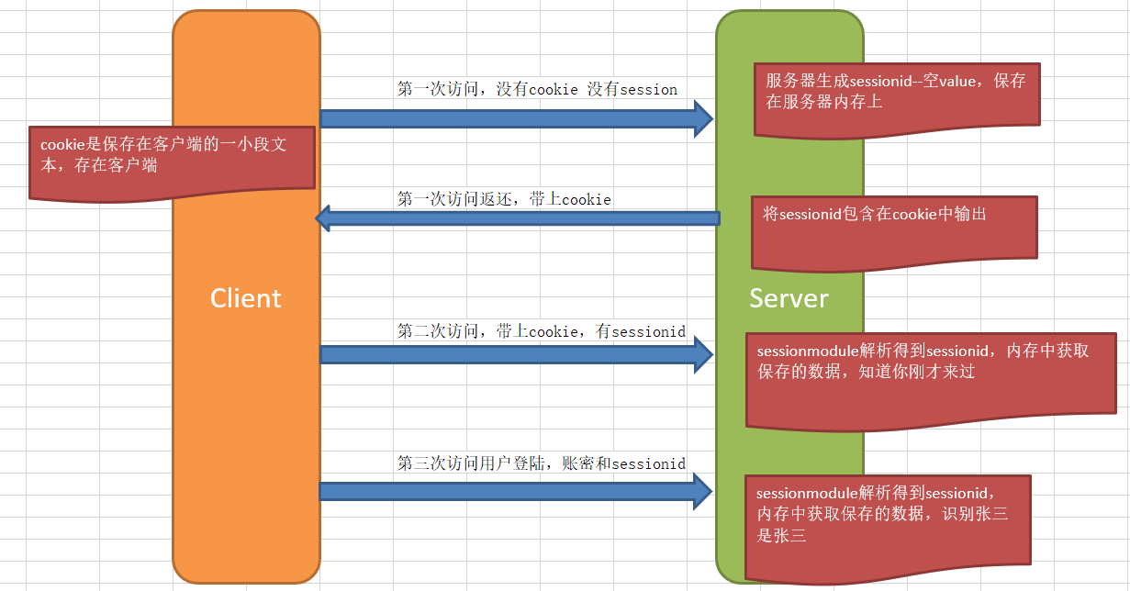
Cookie/Session
基本流程：其实是为了解决无状态下的用户识别问题

Slide 4
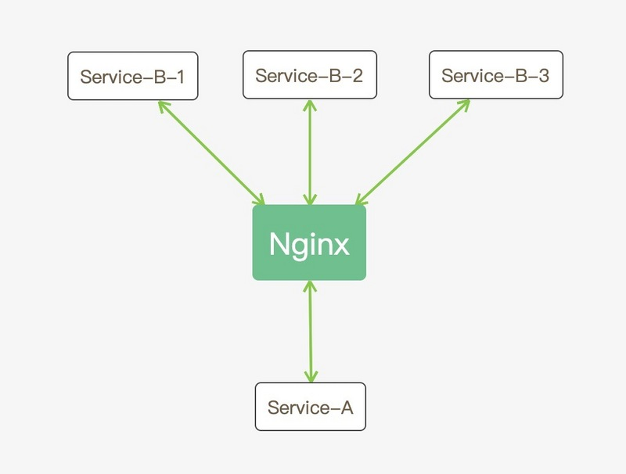
集群
Session共享，完成集群的session识别
如果是分布式的呢
甚至分布式还跨局域网

Slide 5
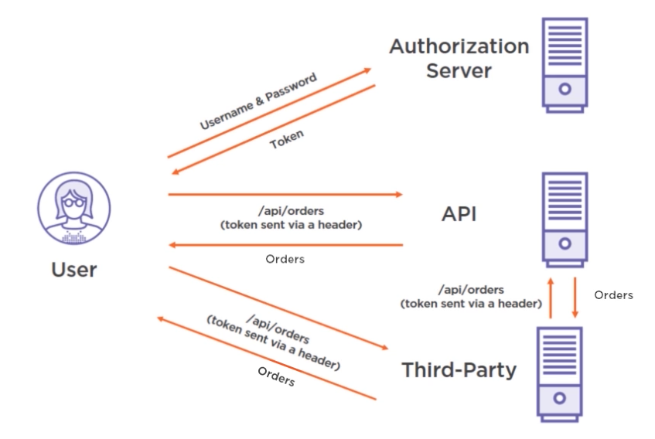
Token
JWT
IdentityServer4
分布式
Token

Slide 6
登录验证-授权
常规的Cookie+Session+Filter模式
基于IAuthorizationFilter，
通过OnAuthorization
发生在请求进入MVC伊始
dotnet Zhaoxi.AspNetCore31.AuthDemo.dll --urls=http://*:5821

Slide 7
Authentication&Authorization
鉴权------->授权
鉴权：鉴定身份，有没有登录，你是谁
授权：判定有没有权限

Slide 8
造轮子看流程
鉴权授权里面，是通过AuthenticationHttpContextExtensions的5个方法---其实最终还是要写cookie/session/信息
都是调用的IAuthenticationService，ConfigureService注册
AuthenticationCoreServiceCollectionExtensions. AddAuthenticationCore
IAuthenticationService
IAuthenticationHandlerProvider
IAuthenticationSchemeProvider
5个方法默认就在AuthenticationService，找handler完成处理
造轮子

Slide 9
多个对象
Claim：信息
ClaimsIdentity：身份
ClaimsPrincipal：一个人可以有多个身份
AuthenticationTicket：用户票据
加密一下---写入cookie

Slide 10
总结下
其实还是那套东西
登录写入凭证
鉴权就是找出用户
授权就是判断权限
退出就是清理凭证

Slide 11
Asp.Net Core默认
Use
Add
Filter
JwtClaimTypes

Slide 12
AddAuthentication
注册handler，如何处理

Slide 13
UseAuthentication
中间件源码
AuthAppBuilderExtensions---AuthenticationMiddleware
中间件一定是完成用户信息解析赋值给ContextUser
期间会优先执行IAuthenticationRequestHandler---Remote

Slide 14
关于Handler
AuthenticationHandler本地基类
RemoteAuthenticationHandler远程

Slide 15
AddCookie
使用Cookie
在这里指定了CookieAuthenticationHandler作为处理逻辑
来了个Events，就是以前的管道模型套路--
又来了个SessionStore(将信息存下来，换个更简洁的ticket返回前端)(不是session，只是类似session的思路)

Slide 16
Cookie存储扩展
SessionStore—可以MemoryCache 也可以Redis

Slide 17
Cookie事件扩展
Event—类似于Asp.Net 的管道模型---可以扩展下

Slide 18
Asp.Net Core3.1鉴权授权
三种方式授权
源码解读授权流程
常见扩展
JWT/IdentityServer4

Slide 19
授权Authorization
鉴权解析用户信息
授权要求达成某个条件：
Scheme
Role
Policy

Slide 20
Scheme授权
2个Use
1个Add
指定Scheme
指定Controller/Action
起个名字，保持统一 就可以完成授权

Slide 21
Role授权
2个Use
1个Add
指定Role
指定Controller/Action
SignInAsync指定的

Slide 22
Policy授权
AddAuthorization
指定Policy
指定Controller/Action
组装Policy
自定义Policy
非常灵活
之前的AddAuthorization

Slide 23
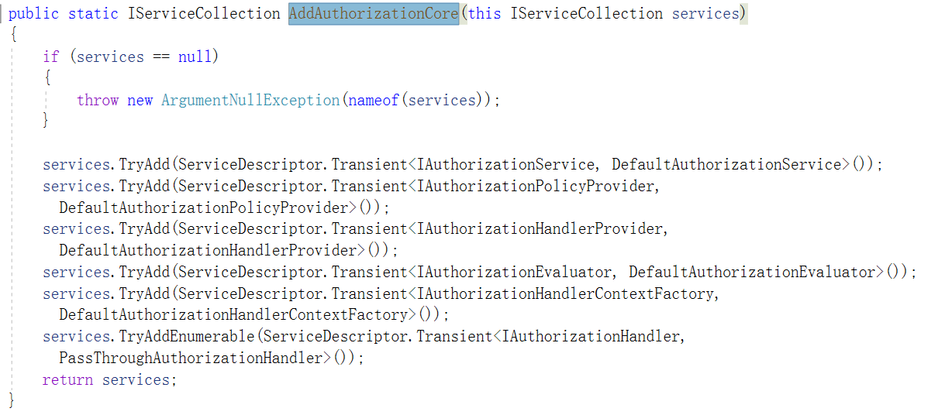
溯源
从AddMVC说起-- AddAuthorization
PolicyServiceCollectionExtensions
AuthorizationServiceCollectionExtensions
常规的注册多个对象
AddAuthorizationPolicyEvaluator

Slide 24
AuthorizationOptions入口
AddAuthorization会看到Option里面就是字典存储Policy和提供名称获取
AuthorizationPolicy：
CombineAsync：把特性里面的三个属性，转成Policy,
其实Scheme/Role其实都是转换成Policy
发现里面有一组Requirements，是校验规则的实现
生成一个Policy—PolicyBuilder+Requirements
AuthorizationPolicyBuilder：建造者，组装Policy

Slide 25
三种授权方式
其实都是基于Policy

Slide 26
Requirement
AuthorizationPolicy的核心就是Requirement
具体的授权条件
RolesAuthorizationRequirement
是校验规则的实现
生成一个Policy—PolicyBuilder+Requirements

Slide 27
IAuthorizationHandler
RolesAuthorizationRequirement
的具体校验规则
扩展一下

Slide 28
小结过程
流程建立过程
程序启动时—AddMVC—AddAuthorization---完成多个注册&Option初始化
PolicyBuilder—组装Policy---把AuthorizeData转成policy
—Requiredment---IAuthorizationHandler
这几个东西到底怎么执行的呢？

Slide 29
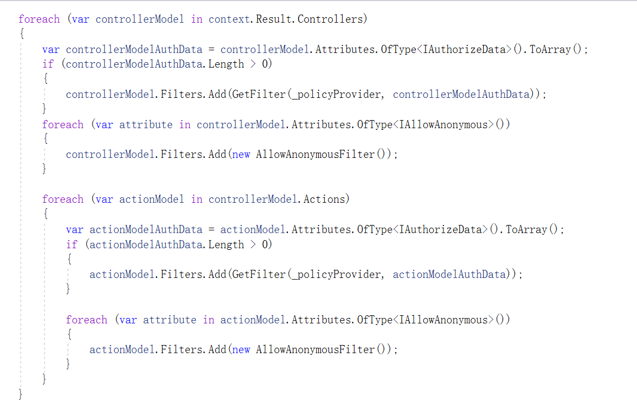
深入授权
AuthorizationApplicationModelProvider
在站点启动，AddMVC，
找到控制器的IAuthorizeData,然后组装成policy，变成AuthorizeFilter
(还有匿名Filter，控制器+Action)
其实，所谓的IAuthorizeData最终还是变成了AuthorizeFilter
还是Filter那套东西
鉴权---中间件执行---只需要找到用户信息
授权是MVC流程---路由匹配到endpoint—所以是Filter很合理

Slide 30
AuthorizeFilter
OnAuthorizeAsync
IPolicyEvaluator. AuthorizeAsync
PolicyEvaluator---重复鉴权，全部信息，合并一下
DefaultAuthorizationService来授权
首先构造Context---找到全部的Policy--Requirement--Handler—把Handler执行
匿名支持

Slide 31
4大核心对象
从PolicyEvaluator到IAuthorizationService

Slide 32
鉴权&授权
鉴权和授权分开—时间
鉴权---中间件完成---根据scheme获取信息—保存Context.User—登录退出跳转
授权---Filter只有数据---程序启动时将三种策略合并成Policy---转变成Filter完成执行
在AuthorizationMiddleware里面，也是把IAuthorizeData升级成Policy—然后AuthenticateAsync---AuthorizeAsync
这个比MVC的Filter要早，应该是鉴权通过后，得有个标识—context—在MVCFilter应该先判断
这个话题就大家一起发掘下

Slide 33
授权完成
如果希望是灵活使用数据库信息验证

Slide 34
Asp.Net Core3.1鉴权授权
Token机制&JWT两种加密
鉴权+客户端实操
授权策略和扩展
JWT继续

Slide 35
Cookie/Session
基本流程：其实是为了解决无状态下的用户识别问题

Slide 36
Token校验
鉴权授权：
鉴权中心—根据账号密码颁发token
带着Token就可以访问API，API认可token，不需要去鉴权中心校验
第三方API也认可Token
SSO： Single Sign On
防止抵赖-防止篡改-信息传递

Slide 37
信任问题
Token是不是真的，是不是你发的，是不是有效的
加密算法来建立信任：
对称可逆加密—同一个秘钥用来加密解密---必须有秘钥才能加密，必须有秘钥才能解密----如果token能解密，就能建立信任关系---再通过其他信息校验是否有效--
非对称可逆加密---一组秘钥对(私钥加密+公钥解密)---由私钥加密的内容，提供公钥别人获取来解密---只要能解密，就能证明来源---建立了信任关系---再通过其他信息校验是否有效---
对称速度快---秘钥不安全-----内部用
非对称速度慢---秘钥安全----第三方

Slide 38
常用两种方式
HS256
HS256 (带有 SHA-256 的 HMAC 是一种对称算法, 双方之间仅共享一个 密钥。由于使用相同的密钥生成签名和验证签名, 因此必须注意确保密钥不被泄密。
2 RS256
RS256 (采用SHA-256 的 RSA 签名) 是一种非对称算法, 它使用公共/私钥对: 标识提供方采用私钥生成签名, JWT 的使用方获取公钥以验证签名。由于公钥 (与私钥相比) 不需要保护, 因此大多数标识提供方使其易于使用方获取和使用 (通常通过一个元数据URL)。

Slide 39
JWT-Json Web Token
官网：https://jwt.io/
1 授权：这是使用JWT的最常见方案。一旦用户登录，每个后续请求将包括JWT，允许用户访问该令牌允许的路由，服务和资源。Single Sign On是一种现在广泛使用JWT的功能，因为它的开销很小，并且能够在不同的域中轻松使用。
2 信息交换：JSON Web令牌是在各方之间安全传输信息的好方法。因为JWT可以签名 - 例如，使用公钥/私钥对 - 您可以确定发件人是他们所说的人。此外，由于使用标头和有效负载计算签名，您还可以验证内容是否未被篡改。

Slide 40
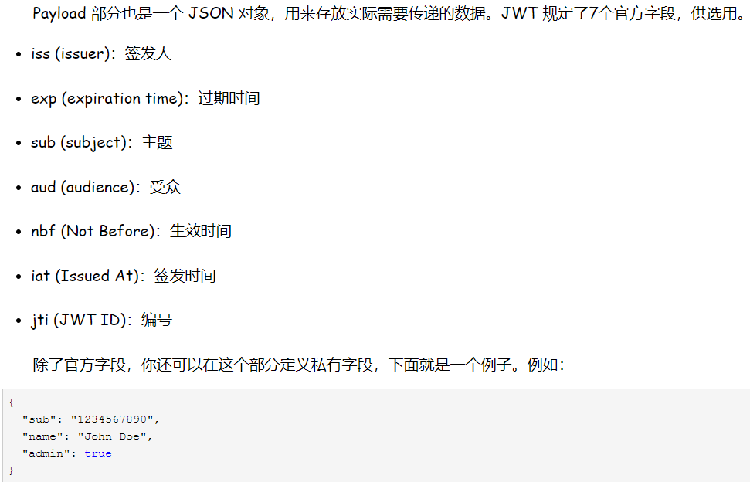
JWT令牌结构
Header 头
{ "alg": "HS256", "typ": "JWT"}
Payload 有效载荷—不是加密，只是序列化，JWT 默认是不加密的，任何人都可以读到
Signature 签名--防止抵赖-防止篡改
=HMACSHA256( base64UrlEncode(header) + "." + base64UrlEncode(payload), secret)
xxxxx.yyyyy.zzzzz
1 加密-解密，只要能解密，就能证明来源
2 解密后比对内容，看是否篡改
信任之后，害怕篡改？
生成时，直接原文加密；客户端解密，跟原文对比一下

Slide 41
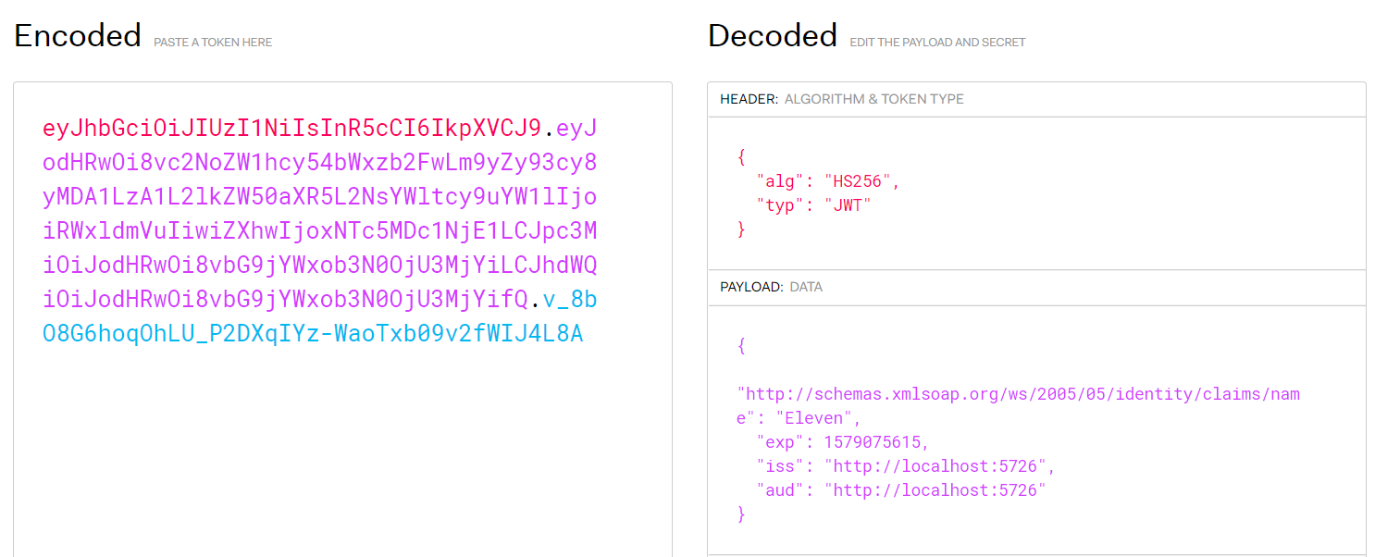
令牌示例
https://jwt.io/ debuger

Slide 42
实操JWT-鉴权中心
Core WebApi当做鉴权服务器
配置基础信息(对称+不对称)
接受请求，完成验证，创建token
dotnet Zhaoxi.AspNetCore31.AuthenticationCenter.dll --urls="http://*:9527" --ip="127.0.0.1" --port=9527

Slide 43
实操JWT-客户端
客户端Configure+ConfigureService
配置基础信息(对称+不对称)
配置请求接受鉴权授权
dotnet Zhaoxi.AspNetCore31.AuthDemo.dll --urls="http://*:5726" --ip="127.0.0.1" --port=5726

Slide 44
对称加密校验流程
直接访问无权限要求地址---200
访问有权限要求地址---401
登录后获取token
拿着token登录需要权限认证地址---200
Authorization: bearer token

Slide 45
非对称可逆加密校验流程
直接访问无权限要求地址---200
访问有权限要求地址---401
登录后获取token
配置最新的public key
拿着token登录需要权限认证地址---200
补录！！！
有时候排查问题，
要相信自己做好的东西
无非细心点

Slide 46
信息传递和获取
基于Cliam获取信息

Slide 47
基于角色授权
指定角色，完成授权
注意CliamType

Slide 48
基于策略授权
组合策略完成授权
各种条件叠加

Slide 49
自定义策略授权
自定义策略完成授权
Requirement + Handler
+注册实例+组装Policy
+标识

Slide 50
JWT局限性
基于Token式的传递，鉴权授权
有着天生的缺陷，还欠缺什么
Token泄漏了—重放攻击
改密码了，希望之前的token失效
滑动过期—token在用，就别过期
问题很多很多，但是大部分解决不了
是由本质决定的

Slide 51
1 改密码token过期问题
A：生成token时—除了生成token(含guid)—还生成个guid+用户id—写入redis
验证token时---拿guid去redis校验
改密码---redis那一项数据—之前的给删掉/过期/无效
验证旧token—发现过期
验证新token就没事儿
这不就代表着，客户端和鉴权中心得通信
B：减少有效期—降低伤害

Slide 52
客户端校验2个扩展点
How？
要么是JWT鉴权时的观察者-委托加入逻辑
要么是授权时基于requirement完成扩展

Slide 53
2 重放攻击
重复请求----请求带个随机数---随机数搞个Redis---执行前先redis一下
随机数不是在token

Slide 54
3 滑动过期
Token是不会变的，而且只能鉴权中心发的
不能默认检测有效期—可以扩展校验---当然也可以放在requirement
还是写入Redis—这个滑动

Slide 55
Asp.Net Core3.1鉴权授权
OAuth2.0&Token
IdentityServer4-四模式实现
授权策略和扩展
OIDC-Hybrid

Slide 56
什么是OAuth2.0？
授权机制，是一种规范/协议，制定了授权流程
解决授权问题
大家都遵守，才好沟通

Slide 57
为什么需要授权
送外卖的故事：
美团-饿了么-蜂鸟-跑腿小递
很多快递要进小区(假设能进来)
小区有密码锁—能给密码吗--不行
假设每次进来都打电话---确认了---放行---每次都要找我
假设弄个临时密码(有效期短点)---假如不再点饿了么—取消密码—大家都失效
一人一个临时密码—临时密码找我拿的—声明自己的身份—我确认了—给你个东西(临时密码/Token)---然后你就能进来---下次你还能进来
这里的token(带点信息)使用过程 就是授权机制

Slide 58
OAuth
OAuth 就是一种授权机制。
数据所有者告诉系统，同意授权第三方应用进入系统，获取这些数据。
系统从而产生一个短期的进入令牌（token），用来代替密码，
供第三方应用使用。
规范了下授权的流程

Slide 59
Token VS 密码
都能进入系统，丢失后都是有风险的
Token短期的，密码是长期
令牌可以取消，密码只能修改(影响全部)
Token可以控制权限，scope
OAuth，就是Token比密码安全

Slide 60
OAuth2.0 四种授权
客户端凭证（client credentials）
密码式（password）
隐藏式（implicit）
授权码（authorization-code）
混合式（Hybrid）

Slide 61
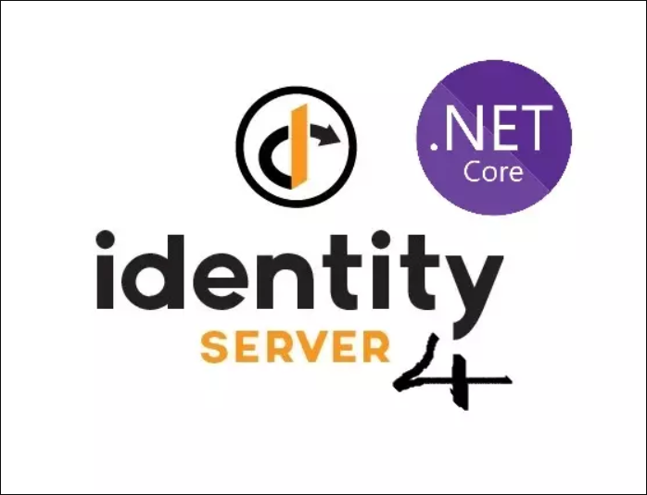
IdentityServer4
ASP.NET CORE量身定制
实现了OpenID Connect和OAuth2.0协议
认证授权中间件

Slide 62
两种Token
JWT Token
Reference Token
中心化

Slide 63
QuickStart UI
https://github.com/IdentityServer/IdentityServer4.Quickstart.UI
dotnet new -i identityserver4.templates
dotnet new is4ui
dotnet Zhaoxi.AspNetCore31.AuthenticationCenterIds4.dll –-urls=http://*:7200
http://localhost:7200/.well-known/openid-configuration

Slide 64
IdentityServer4校验流程
需要授权客户端：Zhaoxi.AspNetCore31.AuthDemo
独立授权中心：Zhaoxi.AspNetCore31.AuthenticationCenterIds4
挨个配置不同Token生成和校验策略

Slide 65
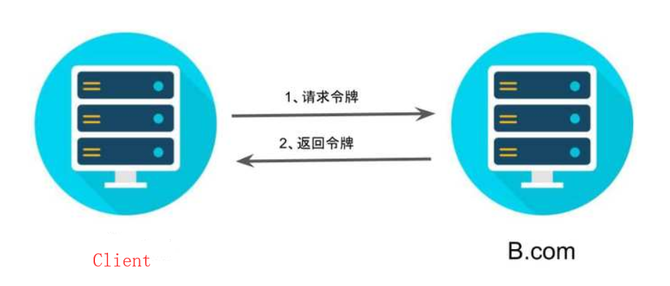
client_credentials
最简单
Id+Secret
用来给客户端授权
没有用户--

Slide 66
校验流程
直接访问无权限要求地址---200
访问有权限要求地址---401
postman获取token
带着token登录需要权限认证地址---200

Slide 67
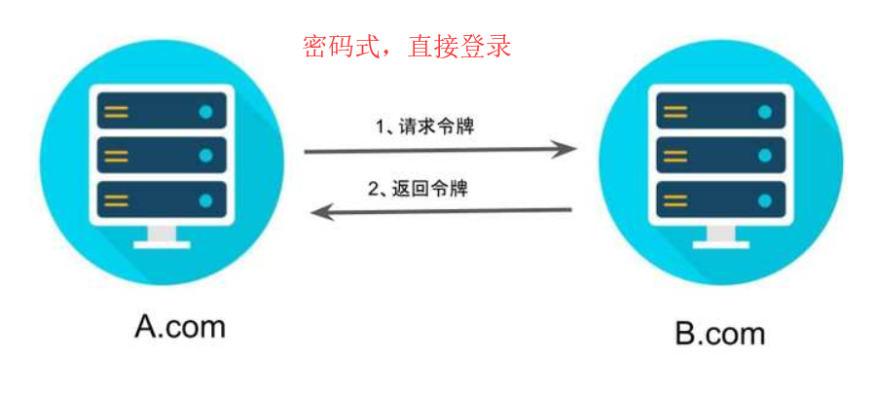
密码式
携带密码校验，最习惯
密码是从哪里来的，客户端输入给第三方
需要充分信任，不安全

Slide 68
校验流程
直接访问无权限要求地址---200
访问有权限要求地址---401
postman获取token
带着token登录需要权限认证地址---200

Slide 69
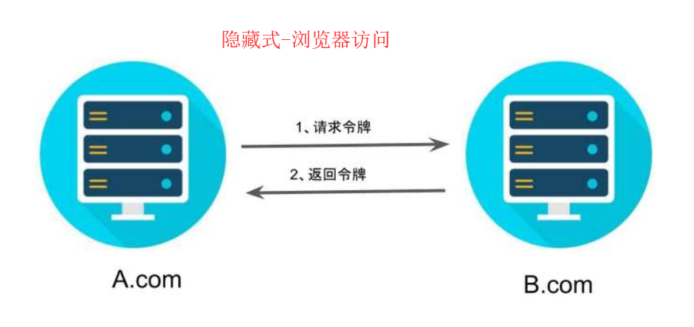
隐藏式
浏览器模式—允许授权给浏览器
用户访问A—没有token—A提供地址跳转B登录
--输入账号密码—授权---调回A的地址(url带token)
--访问A时带上token
保护了密码—暴露了token

Slide 70
校验流程
直接访问无权限要求地址---200
访问有权限要求地址---401
postman获取token
带着token登录需要权限认证地址---200

Slide 71
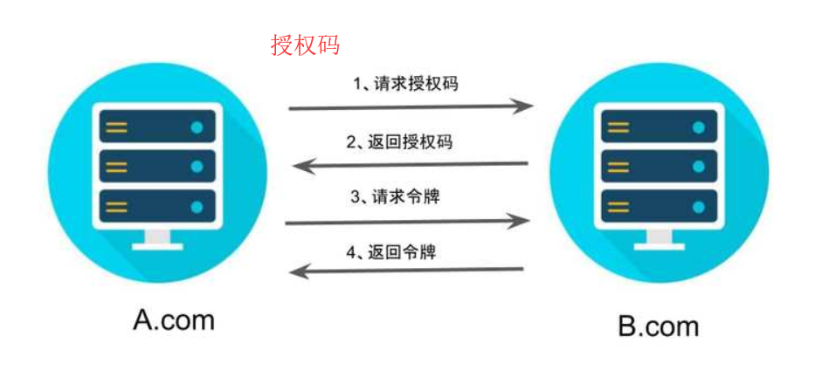
授权码模式
先授权码，再Token，保护密码-保护token

Slide 72
校验流程
直接访问无权限要求地址---200
访问有权限要求地址---401
postman获取Code
再用Code获取Token
带着token登录需要权限认证地址---200

Slide 73
Id_token
Access_Token && Id_Token
OpenID Connect--- 2个加起来
客户端-密码式
Openid浏览器返回—混合式
数据库—
Ids4还不如JWT

Slide 74
Asp.Net Core3.1鉴权授权
OIDC-Hybrid
EntityFramework Core持久化
3 自定义Grant-Type

Slide 75
OpenID Connect
OIDC（OpenID Connect）是在OAuth2上构建了一个身份层，是一个基于OAuth2协议的身份认证标准协议。
OAuth2授权协议---解决了N多个快递员如何进小区的问题Access_Token---门卫不知道快递员是谁---没有用户信息(可以有，但是不关心)
微服务架构—中台---表现出来是一样的—出发点不同
OAuth----->Access_Token
OIDC----->Id_Token
一次请求，可以拿到2个token

Slide 76
Hybrid
Id_token的获取就是多一个返回信息
只能通过url回调，所以要么隐藏要么code
来了个新type-Hybrid
授权码+Id_token

Slide 77
ApiResources && IdentityResources
ApiResources:资源范围
IdentityResources：用户信息

Slide 78
Hybrid检验流程
直接访问无权限要求地址---200
访问有权限要求地址---401
浏览器请求跳转
登录用户信息，回调地址
Postman使用access_token
带着token登录需要权限认证地址---200
id_token写入cookie

Slide 79
Id_token解析
JWT格式—经过授权中心检验后发布的用户信息---就是JWT的token
可以做单点登录--写入Cookie

Slide 80
内存—持久化
默认模式是InMemory
需要数据库动态管理
EntityFramework Core

Slide 81
2个半DbContext—笑傲江湖
Ids4内置2个
ConfigurationDbContext：客户端-资源-Identity 相关配置信息
PersistedGrantDbContext：grant-type token
用户信息：
CustomUserDbContext：没有内置，留给自己玩

Slide 82
初始化数据库
nuget-EFCore
add-migration
SeedData
升级检验逻辑
完成，基于数据库校验

Slide 83
用户校验
扩展Validator，实现自定义校验逻辑
替换用户注册
用户管理随意定制
Cliam信息自定义
Ids 4种 +hybrid+efcore

Slide 84
GrantType扩展
核心在于：IExtensionGrantValidator
记得数据库增加grant_type

Slide 85
Ids4校验流程
1、校验客户端Client_id和Client_Secret。
2、校验客户端是否有当前的授权方式。
3、校验是否有请求scope权限。
4、如果非客户端验证，校验账号密码或自定义规则是否正确。
5、非客户端验证，校验授权信息是否有效。
22:20~22:25---期间我不说话了---然后集中答疑---
数据库不提供—自己基于Context用命令初始化

Slide 86

THANK YOU
THANK YOU
开发进阶，蜕变架构，升职加薪，只争朝夕！
Eleven

